Slide 1

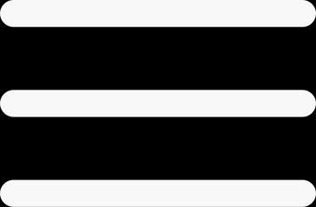
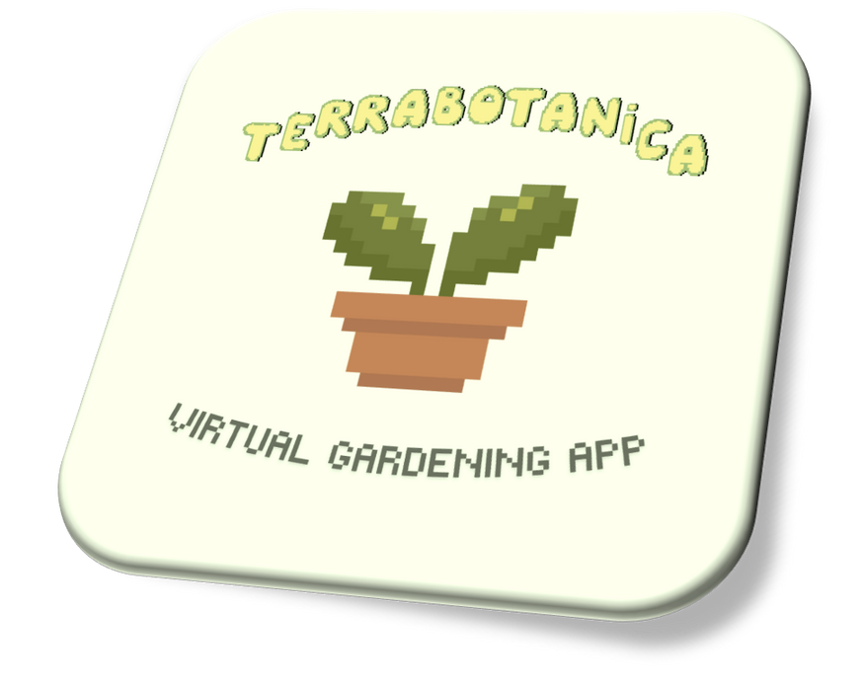


KELOMPOK 5 OOP
Project
Mid
PBO
Presentasi project mid Mata Kuliah
Pemrograman Berorientasi Objek
Mulai Sekarang
Info Lainnya

Slide 2
Intro
ducing

Slide 3
our
members

Slide 4

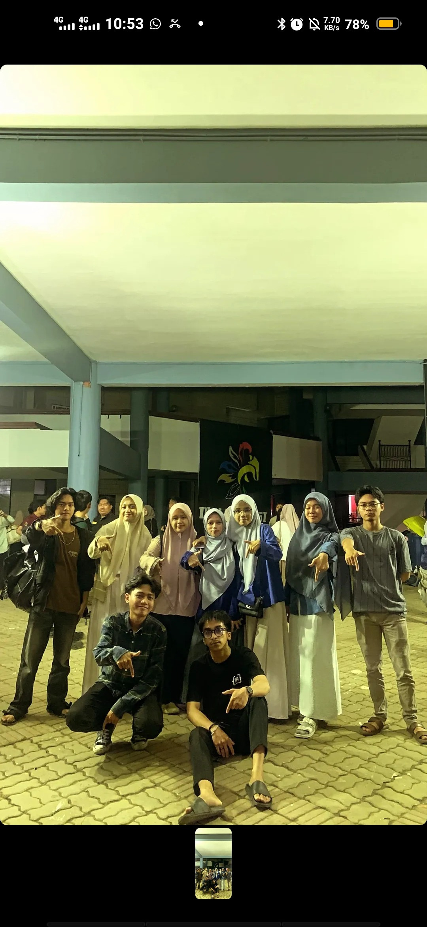



Kevin ardhana
(mentor)
ahmad rizky amis
raihan ramadhan

Slide 5
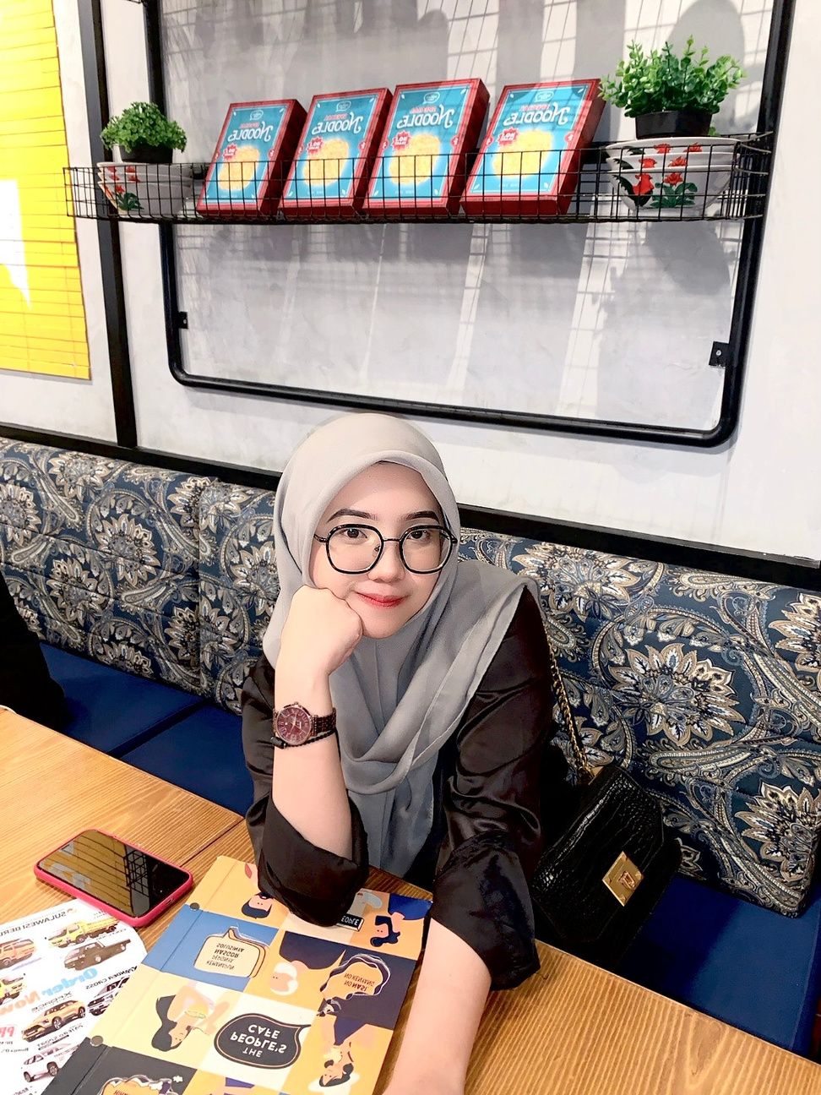
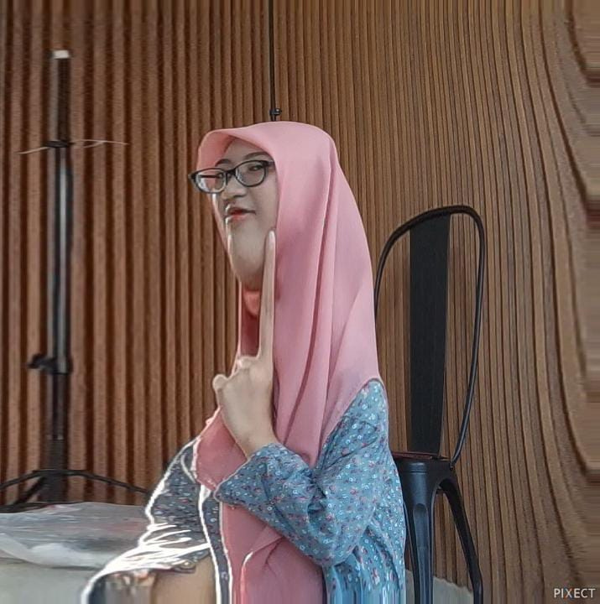
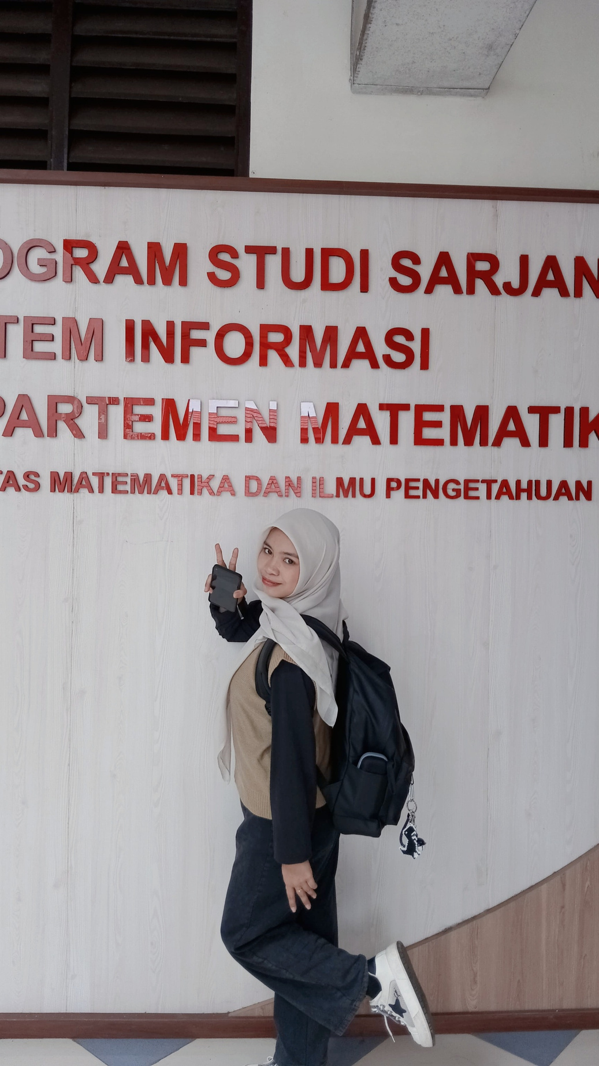
zalfa
syauqiyah
hamka
Ishmah
nurwasilah
nabila
salsabila

Slide 6












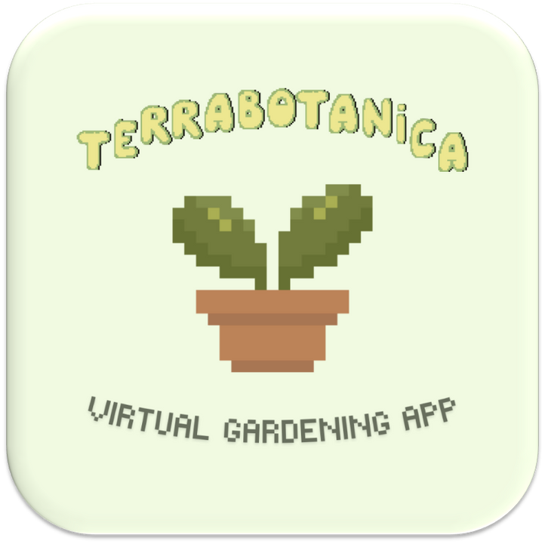
KELOMPOK 5 OOP
Terrabotanica sebuah simulasi taman virtual di mana pemain dapat menanam, merawat, dan mengembangkan tanaman dalam dunia digital yang hidup dan dinamis.
Nama Terrabotanica berasal dari gabungan kata “Terra” (bumi) dan “Botanica” (ilmu tumbuhan), menciptakan suasana dunia botani yang utuh dan imersif — seolah-olah taman ini berada di sebuah planet yang khusus diciptakan untuk kehidupan tanaman.

Slide 7
Tujuan Manfaat

Slide 8
Tujuan Manfaat
💡 Belajar OOP lebih menyenangkan
🌿 Melatih tanggung jawab digital
🧠 Meningkatkan pemahaman terhadap
state management
🛠️ Menjadi dasar pengembangan
aplikasi nyata
🎮 Berpotensi dikembangkan jadi mini
game
Menerapkan konsep OOP secara praktis
Membuat simulasi interaktif
Melatih logika pemrograman dan manajemen objek
Memberikan pengalaman virtual gardening

Slide 9
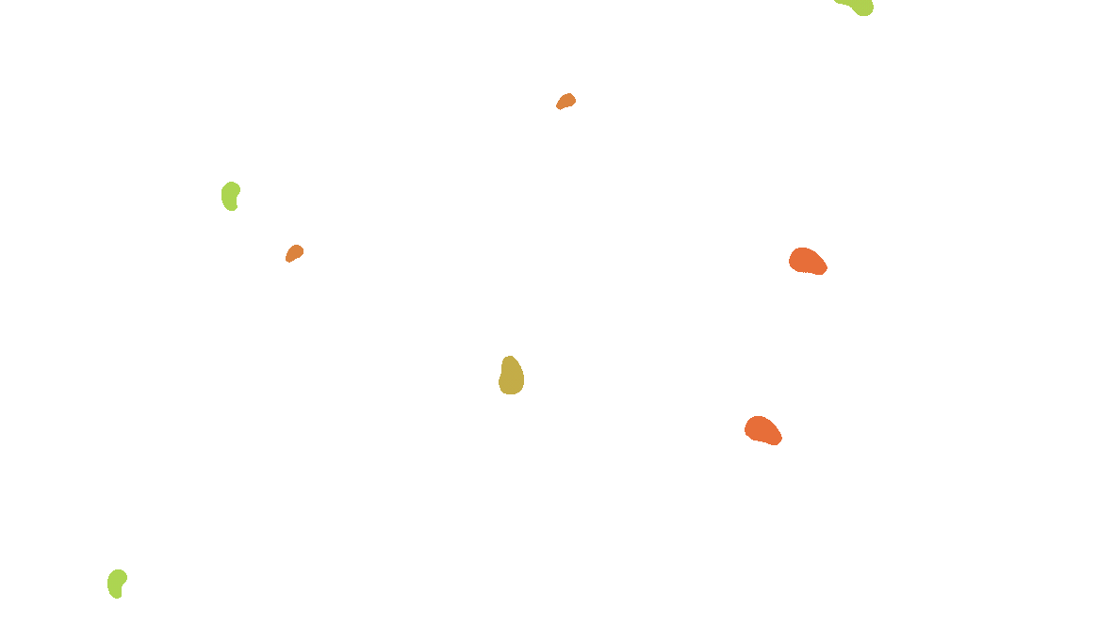


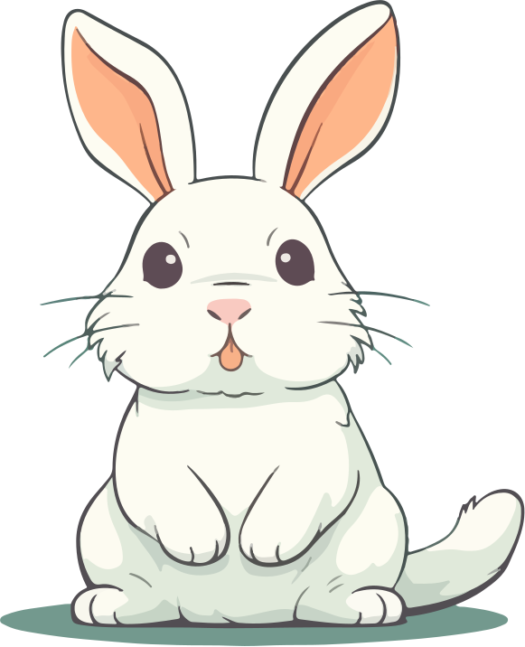

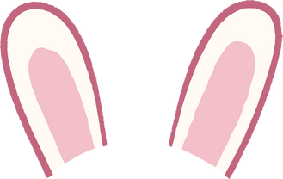
Pilar OOP yang Diterapkan
Encapsulation
Abstraction
Polymorphism
Interface
Inheritance

Slide 10







Class Utama dalam Project
🧠
Plant
Garden
Player
Tanaman
Hias
Main
Botany
Encyclopedia
Interface

Slide 11





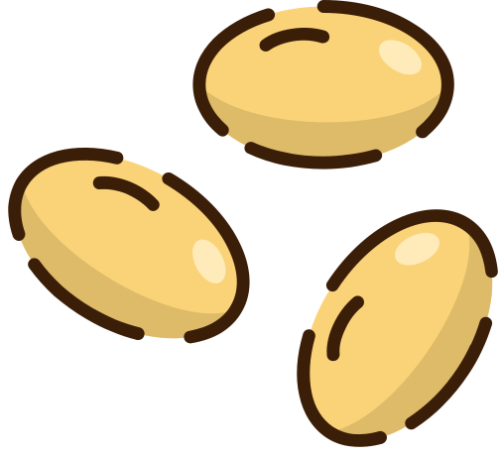
Abstract Class Plant
Class Plant adalah abstract class yang menjadi blueprint utama untuk berbagai jenis tanaman. Di dalamnya terdapat atribut umum dan perilaku dasar yang dimiliki oleh semua jenis tanaman.
Method()
Penerapan OOP
✅ setter() - getter()
🌱 grow()
💧 water()
☀️ weather()
📊 updateStatus()
⏳ updateAge()
🩺 checkHealth()
Abstraction
Inheritance
Encapsulation
Polymorphism

Slide 12
Abstract class mewariskan sifatnya ke 4 subclass...

Slide 13

Abstract class mewariskan sifatnya ke 4 subclass...
Decorative Plants

Slide 14
Abstract class mewariskan sifatnya ke 4 subclass...
Decorative Plants
Medicinal Plants

Slide 15
Abstract class mewariskan sifatnya ke 4 subclass...
Decorative Plants
Medicinal Plants
Vegetable Plants

Slide 16
Abstract class mewariskan sifatnya ke 4 subclass...
Decorative Plants
Medicinal Plants
Vegetable Plants
Garden

Slide 17

Abstract class mewariskan sifatnya ke 4 subclass...
Decorative Plants
Medicinal Plants
Vegetable Plants
Garden
Mewarisi atribut
o plantName
o scientificName
o age

Slide 18
Class Utama dalam Project
🧠
Plant
Garden
Player
Tanaman
Hias
Main
Botany
Encyclopedia
Interface

Slide 19

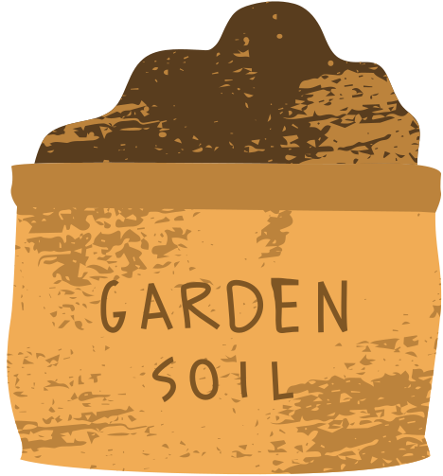


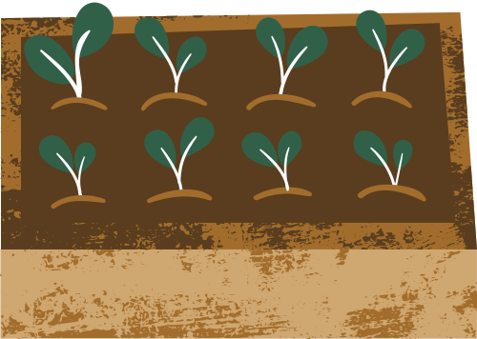

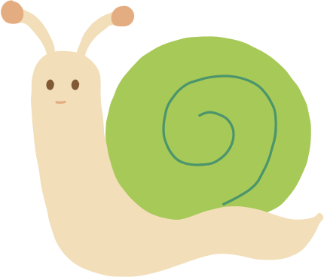
Class Garden
Class Garden adalah turunan (subclass) dari abstract class Plant, yang merepresentasikan sebuah taman yang dapat berisi berbagai macam tanaman. Kelas ini menangani manajemen tanaman, seperti menambahkan tanaman baru, menampilkan seluruh tanaman dalam taman, serta memberikan aksi tertentu kepada tanaman.
Method()
Penerapan OOP
✅ setter() - getter()
➕🪴addPlant()
👀🌿displayAllPlants()
🎮🌱 actionPlant()
Encapsulation
Polymorphism
Abstraction

Slide 20
Class Utama dalam Project
🧠
Plant
Garden
Player
Tanaman
Hias
Main
Botany
Encyclopedia
Interface

Slide 21





Class Player
Class Player merepresentasikan pemain dalam simulasi dunia tanaman. Pemain dapat memiliki taman (Garden), menambahkan tanaman, melihat koleksi tanaman, dan melakukan berbagai aksi terhadap tanaman. Class ini menerapkan prinsip OOP serta berinteraksi dengan ensiklopedia botani sebagai sumber pengetahuan tambahan.
Method
Penerapan OOP
✅ setter() - getter()
🧾 describe()
🏠 isSuitableForIndoor()
👀 showGarden()
📋 showMenu()
Encapsulation
Interface Implementation
Polymorphism

Slide 22
Class Utama dalam Project
🧠
Plant
Garden
Player
Tanaman
Hias
Main
Botany
Encyclopedia
Interface

Slide 23


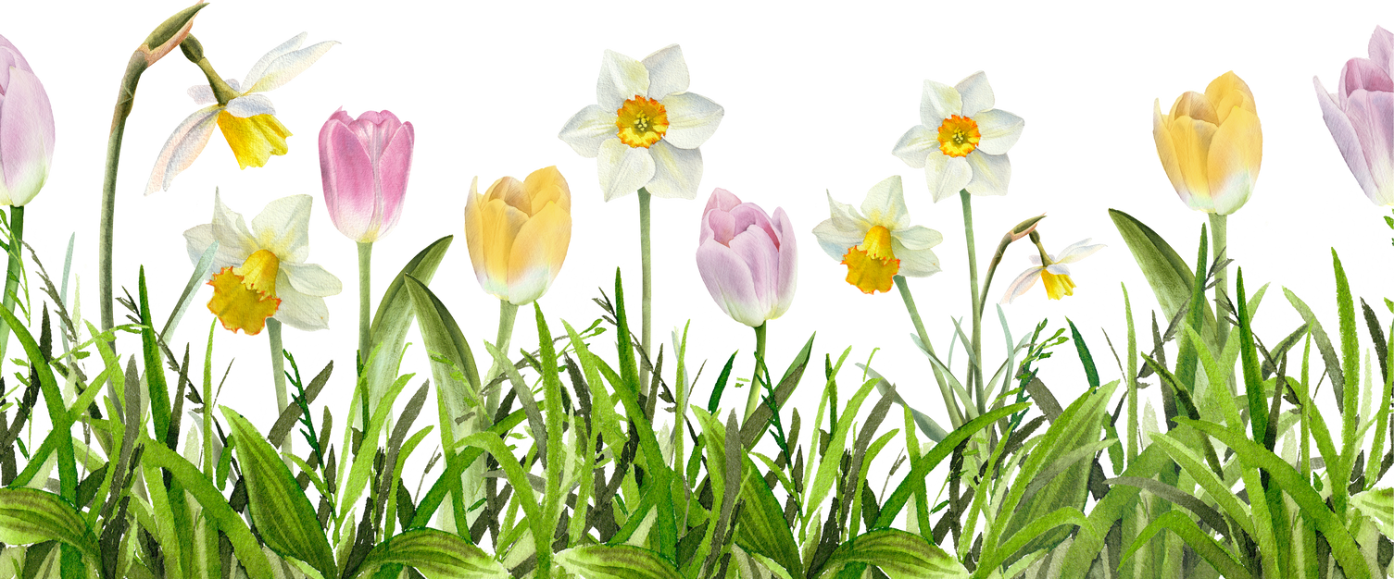
Class Tanaman Hias
Class TanamanHias merepresentasikan tanaman hias dengan atribut spesifik seperti nama umum, nama ilmiah, kategori, preferensi cahaya, dan kecocokan untuk indoor. Class ini dirancang untuk menyimpan dan menampilkan informasi detail mengenai tanaman hias.
Method
Penerapan OOP
✅ setter() - getter()
🏠 isIndoor()
Encapsulation

Slide 24
Class Utama dalam Project
🧠
Plant
Garden
Player
Tanaman
Hias
Main
Botany
Encyclopedia
Interface

Slide 25




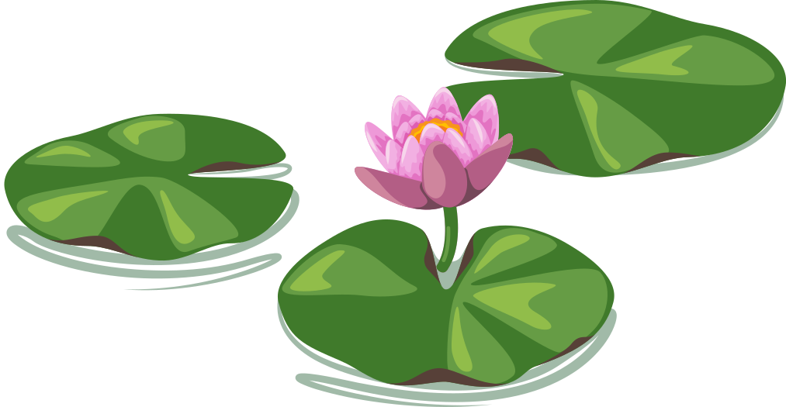

Class
Botany Encyclopedia
Class ini merupakan antarmuka pengguna untuk menjalankan sistem Ensiklopedia Tanaman Hias. Menggunakan Scanner dan ArrayList, class ini memungkinkan pengguna menambah serta melihat informasi tanaman hias secara interaktif.
Method()
🏁 startEncyclopedia()
➕ tambahTanaman()
📜 showAllPlants()
🧹 inputText
🔘 inputBoolean

Slide 26
Class Utama dalam Project
🧠
Plant
Garden
Player
Tanaman
Hias
Main
Botany
Encyclopedia
Interface

Slide 27



Interface
Interface adalah kontrak yang berisi deklarasi method tanpa implementasi. Digunakan untuk menjamin class yang mengimplementasinya memiliki perilaku tertentu.
Pada project kali ini kami menggunakan 3 class Interface yang semuanya diimplementasikan oleh class Player

Slide 28
Interface
Interface adalah kontrak yang berisi deklarasi method tanpa implementasi. Digunakan untuk menjamin class yang mengimplementasinya memiliki perilaku tertentu.
Pada project kali ini kami menggunakan 3 class Interface yang semuanya diimplementasikan oleh class Player
IDescribable
ICategorizable
IIndoorable

Slide 29
Class Utama dalam Project
🧠
Plant
Garden
Player
Tanaman
Hias
Main
Botany
Encyclopedia
Interface

Slide 30





🧠
Class Main
Class Player merepresentasikan pemain dalam simulasi dunia tanaman. Pemain dapat memiliki taman (Garden), menambahkan tanaman, melihat koleksi tanaman, dan melakukan berbagai aksi terhadap tanaman. Class ini menerapkan prinsip OOP serta berinteraksi dengan ensiklopedia botani sebagai sumber pengetahuan tambahan.
Dengan 3 Menu Utama :
🎮 Masuk ke Menu Pemain
🌿 Buka Ensiklopedia
🚪 Keluar

Slide 31
Class Utama dalam Project
🧠
Plant
Garden
Player
Tanaman
Hias
Main
Botany
Encyclopedia
Interface

Slide 32
Implementasi Kode
Switch to VSCode -->

Slide 33
Any Questions?

Slide 34


Bay
Bay
Terimakasih Atas Perhatiannya
Sampai Jumpa

